Slide 1
Die entfesselte Hochschule als
Alma Mater Virtualis?
Detlef Müller-Böling
14. Juni 2007

Slide 2

?

Slide 3
wettbewerblich
Fiktion der Gleichheit abgelöst
Elite-Forschungs-Unis sind benannt
Transparenz durch Evaluation und CHE-Ranking

Slide 4
wirtschaftlich
Leistungsfinanzierung
Globalbudgets
Studienbeiträge

Slide 5
international
Bachelor / Master System
hohe Zahl ausl. Studierender
internationale Benchmarks in der Lehre

Slide 6
profiliert
allgemein akzeptiertes Ziel
Stärken-/Schwächenanalysen
Mission statements
Dreiteilung des Hochschulsystems

Slide 7
wissenschaftlich
anerkanntes Paradigma
Leistung, Exzellenz, Qualität
Qualitäts-Management
Notes:
.

Slide 8
autonom
anerkannter Leitgedanke der Politik
neue Leitungsstrukturen
Ziel- und Leistungsvereinbarungen

Slide 9
virtuell
?
E-learning durch Programme gefördert
regulärer Teil der Curricula

Slide 10
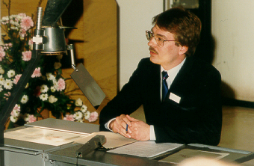
Lehre früher

Slide 11


Lehre heute

Slide 12

Lehre heute

Slide 13
Trend 1: Studierendenhoch
Trend 1:
Kurzfristig steigen die Studierendenzahlen stark an. Nach 2023 sinken sie.
Notes:
Die Fakten
Studierendhoch in Zahlen: Bund, Ländersituation, inkl. Zeitbezug 2010/2020
Unsere Chance
Warum beantworten (WR, BLK Studie)
Das „wie“ nutzen um Hochschulen und Hochschulsystem für die Zukunft aufzustellen, schon ansatzweise auf wie eingehen (Überschneidung Impulse). Jetzt die richtigen Dinge tun
Maßnahmen auf 3 Ebenen
Hochschulpakt darstellen und bewerten (positives, Zusatzbedarfe)
weitere Beispiel: WR(Finanzbedarf, langfristigkeit, BW, Meckpom erwähnen??)
Demographieprojekt, Partner für Pilotprojekte ködern
Überleitung zum Symposium

Slide 14
Trend 1: Studierendenhoch
Kapazitäten
(Raum, Sachmittel, Personal, …)
müssen flexibel vorgehalten werden
e-learning kann diese Flexibilität virtuell schaffen

Slide 15
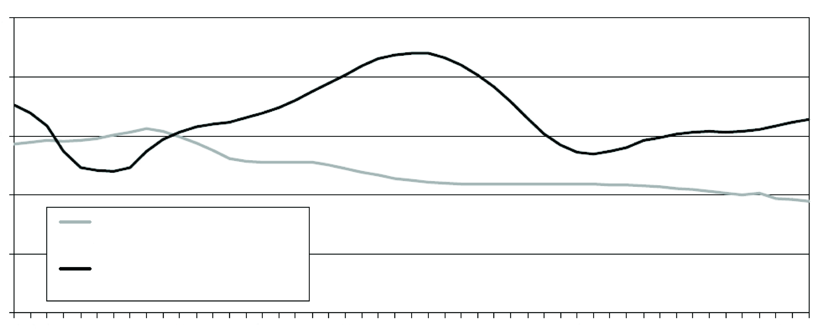
Trend 2: Weiterbildung
Trend 2:
Die Bedeutung von Lebenslangem Lernen steigt.
∅ Jahrgangsstärke
20- < 25-Jährige
∅ Jahrgangsstärke
60- < 65-Jährige
2005
2010
2015
2020
2025
2030
2035
2040
2045
2050

Slide 16
Trend 2: Weiterbildung
zeitliche und räumliche Flexibilität
nutzerorientiert
Virtuelle Angebote
leistungsstarke Hard- und Software stärkt Vielfalt der Einsatzmöglichkeiten

Slide 17
Trend 3: Bologna-Prozess
Trend 3:
Die drei Zyklen des Studiums setzen sich durch.
Notes:
Können wir hier nicht eine Grafik als Grundlage machen?

Slide 18
Trend 3: Bologna-Prozess
fächer- und länderübergreifend
Modularisierung
stringente Planung
e-learning fordert und unterstützt die strukturierte Planung von konsistenten und ergebnisorientierten Studiengängen

Slide 19
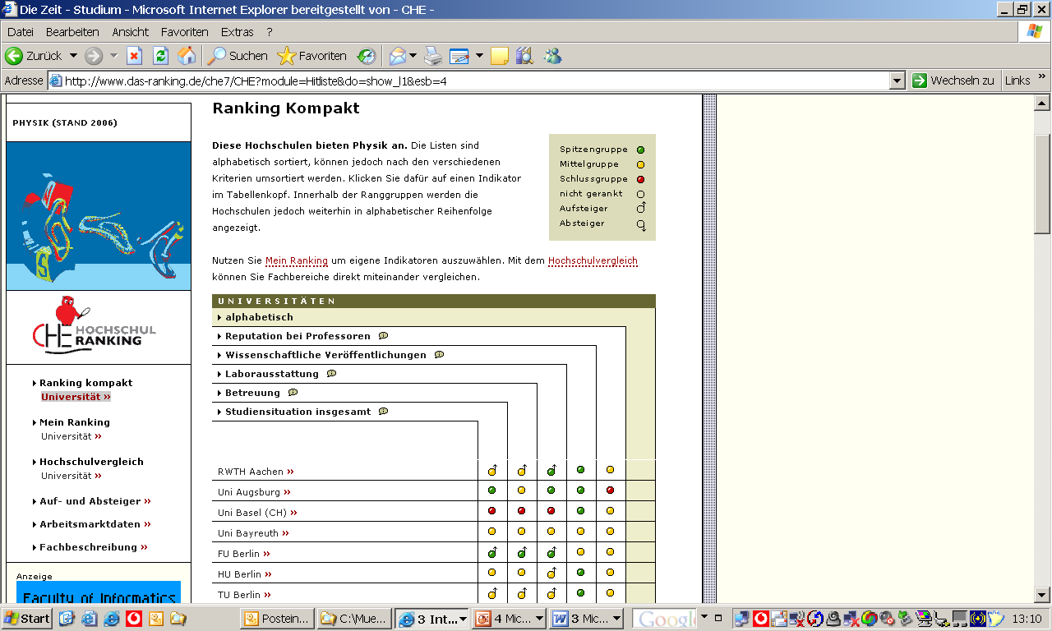
Trend 4: Markttransparenz
Trend 4:
Die Hochschulen orientieren sich wieder auf die Studierenden.

Slide 20
Trend 4: Wiederentdeckung der Studis
Qualitätsbewusstsein und Profilierung
Markenbildung
Serviceorientierung
e-learning, Vernetzung und e-government tragen hierzu bei

Slide 21
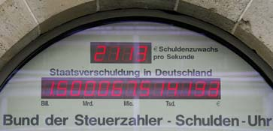
Trend 5: Finanzen
Trend 5:
Der wirtschaftliche Umgang mit knappen finanziellen Ressourcen ist zwingend.

Slide 22
Trend 5: Finanzen Studierendenhoch
gesamt 7,2 Milliarden €
Hochschulpakt
Ein Lösungsansatz: e-learning
+ 5 Milliarden €
+ 1.76 Milliarden €
438 Mio. €
Ausfinanzierung 2007 bis 2023
Ausfinanzierung 2007 bis 2013
Bundeszuschuss exklusive Pauschalen
Finanzbedarf 2007 - 2023

Slide 23
Trend 5: Finanzen
Einnahmen diversifizieren
Ausgaben besser planen
Wettbewerb vs. Kooperation
Kostendegression, aber nicht alles billiger

Slide 24

Trend 6: Kooperationen
Trend 6:
Kooperationen nehmen zu (ergänzend zu Wettbewerb).

Slide 25
Trend 6: Kooperationen
Aufberei-
tung/
course
design
Admini-
stration,
support
Content
delivery
(Lehre)
Content
generieren
(Forschung)
Integration/
Programm-
gestaltung
Zertifi-
zierung,
Prüfungen

Slide 26
Trend 6: Kooperationen
Virtuelle Hochschule Bayern
Aufberei-
tung/
course
design
Admini-
stration,
support
Content
delivery
(Lehre)
Content
generieren
(Forschung)
Integration/
Programm-
gestaltung
Zertifi-
zierung,
Prüfungen
Hochschule

Slide 27
Trend 6: Kooperationen
neben Kooperationen in Forschung zukünftig vermehrt in Lehre
über Hochschultypen hinweg
E-Learning begünstigt Kooperationen

Slide 28
Prognosen falsch

Slide 29
Die entfesselte Hochschule als
Alma Mater Virtualis?
Detlef Müller-Böling
14. Juni 2007

